Slide 1


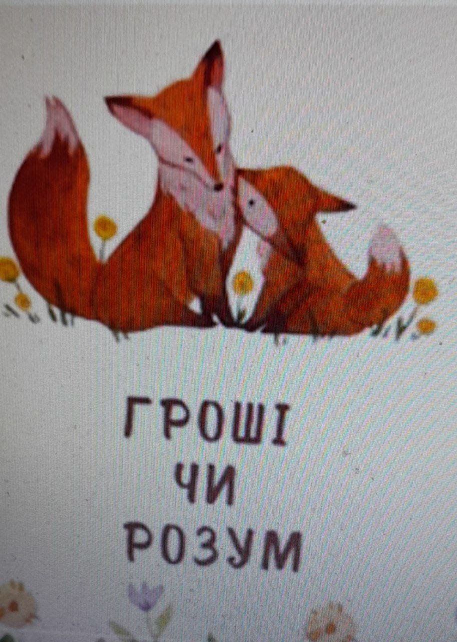



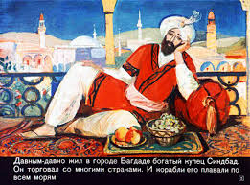


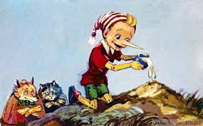

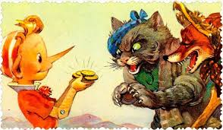
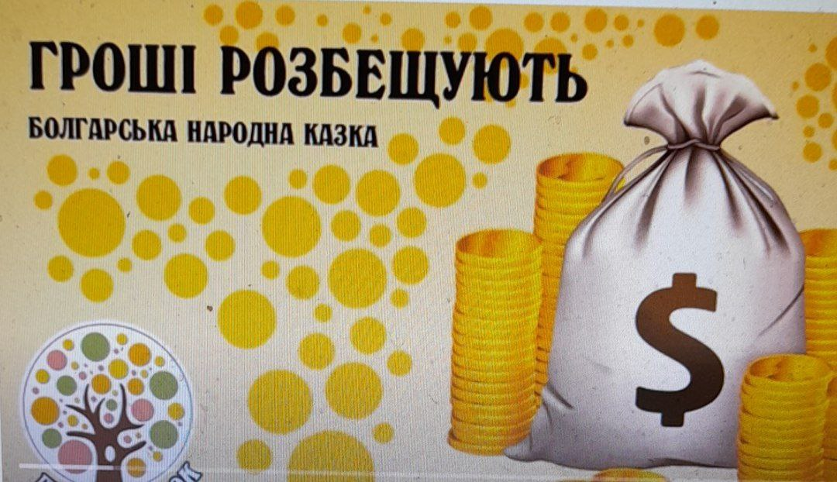


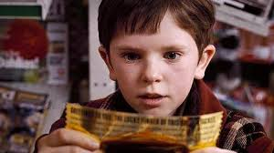
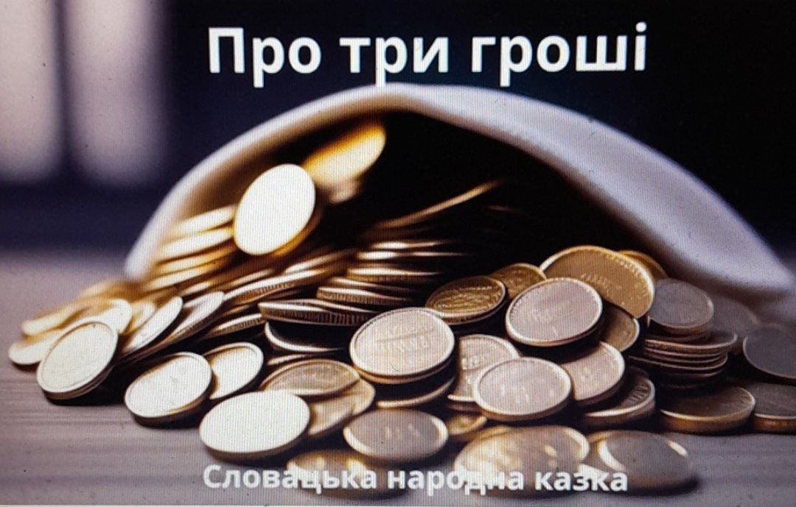
ГРОШІ…Зарубіжна література
Проєктна робота. 5-А, 5-Б класи

Slide 2
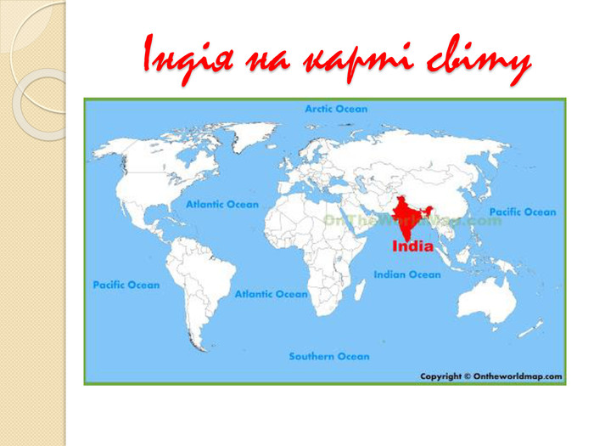

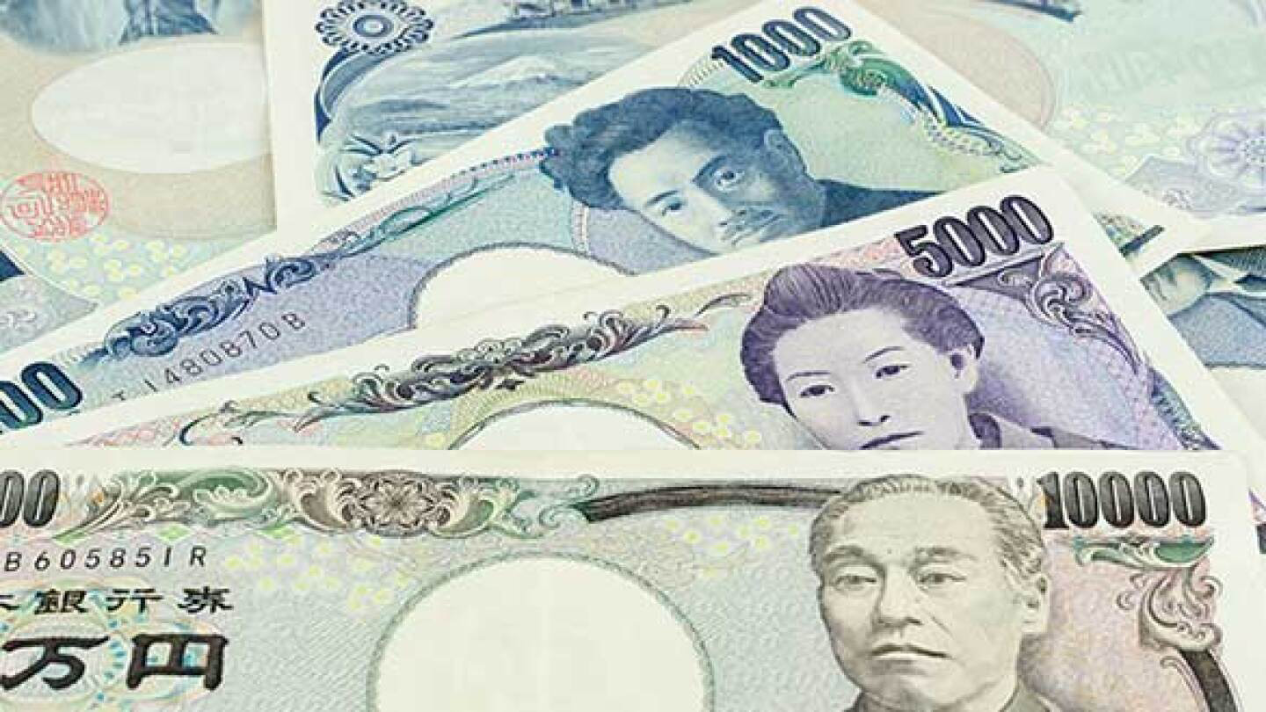
ІНДІЯ Індійська рупія INR - грошова одиниця Індії.
Складається зі 100 пайс
*В обігу знаходяться банкноти номіналом 1, 5, 10, 10E, 10R, 10S, 20, 50, 50L, 100, 100L, 200Е, 200L, 200R, 500, 500S, 1000 рупій різних років випуску. Також є банкноти одного номіналу, що є платіжними коштами, але мають різні кольорові відтінки і дещо інші форми елементів захисту.
*У 2009 році уряд Індії оголосив про Всеіндійський конкурс на кращий дизайн символу рупії, який завершився 15 липня 2010 року. Об'єднаний кабінет Індії затвердив як символ національної валюти знак ,який являє собою літеру «Ра» з індійського алфавіту Деванагарі, що використовувався в санскриті і в хінді.

Slide 3

ЯПОНІЯ Японська єна (JPY), валюта, яка займає 3 місце як найпоширеніша валюта в світі
На банкнотах єни зображуються видатні японські історичні діячі, такі як Юкічі Фукудзава (10,000 єн), Ічісабуро Йокою (5000 єн) і Сётоку Фуджівара (1000 єн).
Унікальною особливістю єни є те, що вартість її одиниці набагато менша, ніж у інших основних валют; наприклад, 1 долар США часто еквівалентний більш ніж 100 єнам. Щоб перевірити підроблені єни, шукайте голограми, інтагліо-друк, перламутрові чорнила, приховані зображення та мікродрук.

Slide 4
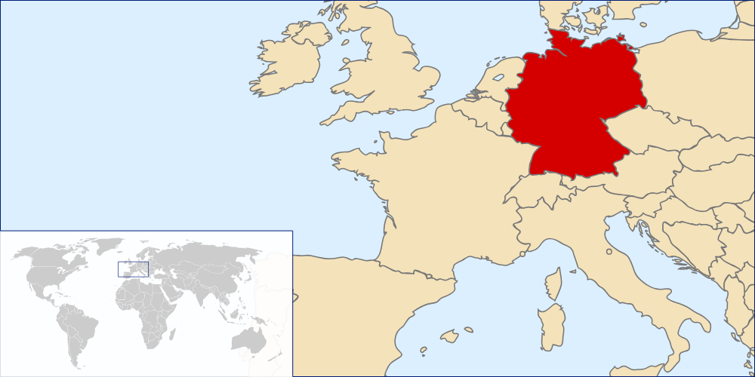

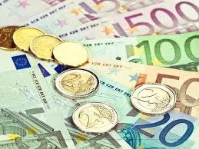

НІМЕЧЧИНА Національна валюта Німеччини - Євро (EURO), 1 EURO = 100 EURO cent, німецькі марки. В обороті банкноти номіналом в 5, 10, 20, 50, 100, 200 і 500 євро, а також монети номіналом в 1, 2, 5, 10, 20 і 50 центів.

Slide 5
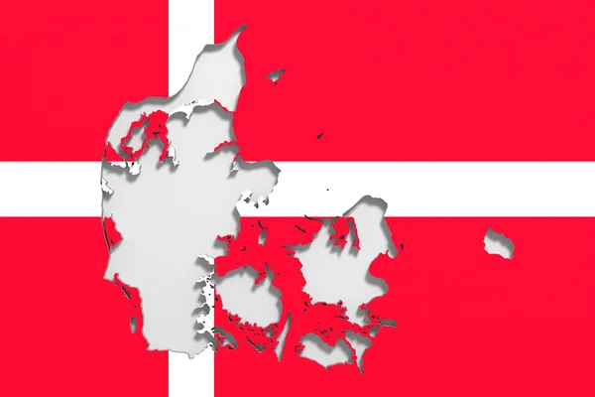

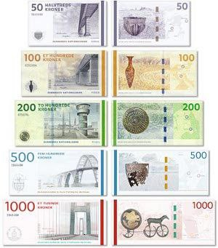
ДАНІЯ Данська крона ділиться на 100 е́ре (øre). Вперше була запроваджена у 1873, сьогодні в обігу перебувають банкноти номіналом в 50, 100, 200, 500 та 1000 данських крон та монети

Slide 6

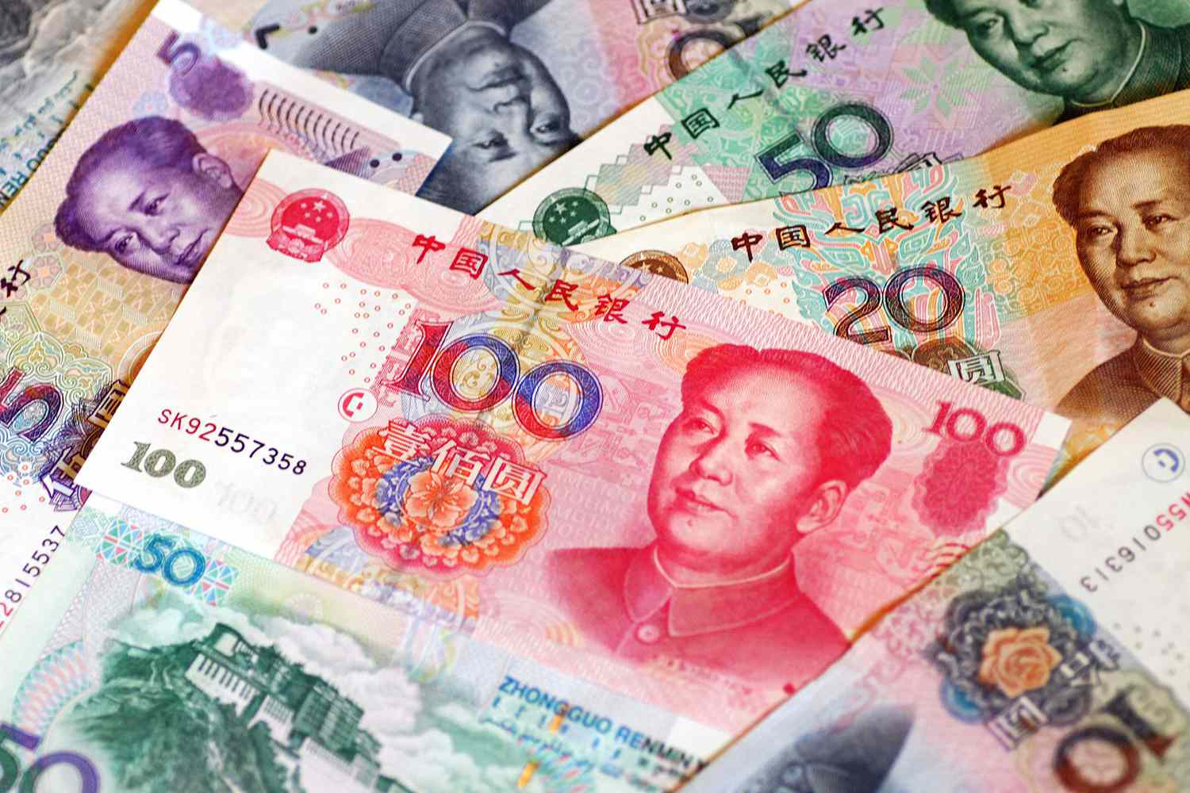
КИТАЙ Китайський юань (CNY) восьме місце як найпоширеніша валюта світі
На всіх банкнотах юаня зображений Мао Цзедун, легендарний лідер Китайської комуністичної партії.
Унікальною особливістю юаня є контроль, який китайський уряд здійснює над його вартістю. Щоб перевірити підроблені CNY, зверніть увагу на такі ознаки, як чорнило, що змінює колір, водяні знаки та захисні нитки.

Slide 7
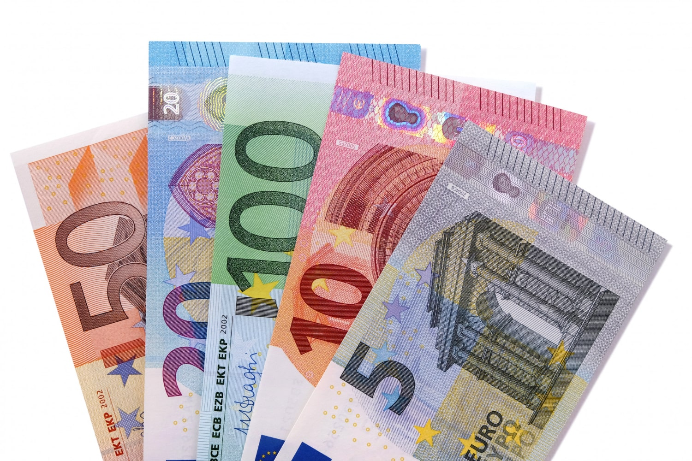
Євро (EUR)- Європейський євро - одна з наймолодших та найдорожчих валют світу, при цьому займає високі позиції на валютному ринку.
Банкноти євро не містять зображень конкретних осіб, замість цього на них зображено стилізовані вікна, ворота та мости, символізуючи відкритість та співпрацю між країнами Євросоюзу.
Особливістю євро є те, що це наднаціональна валюта, тобто її використовують декілька суверенних держав. Підроблені євро можна виявити, перевіривши наявність захисних елементів, таких як голограми, захисні нитки, водяні знаки та рельєфний

